Slide 1


Tiết 12: Bài 6 VẼ MẪU DẠNG KHỐI TRỤ, KHỐI CẦU (Tiết 2)

Slide 2

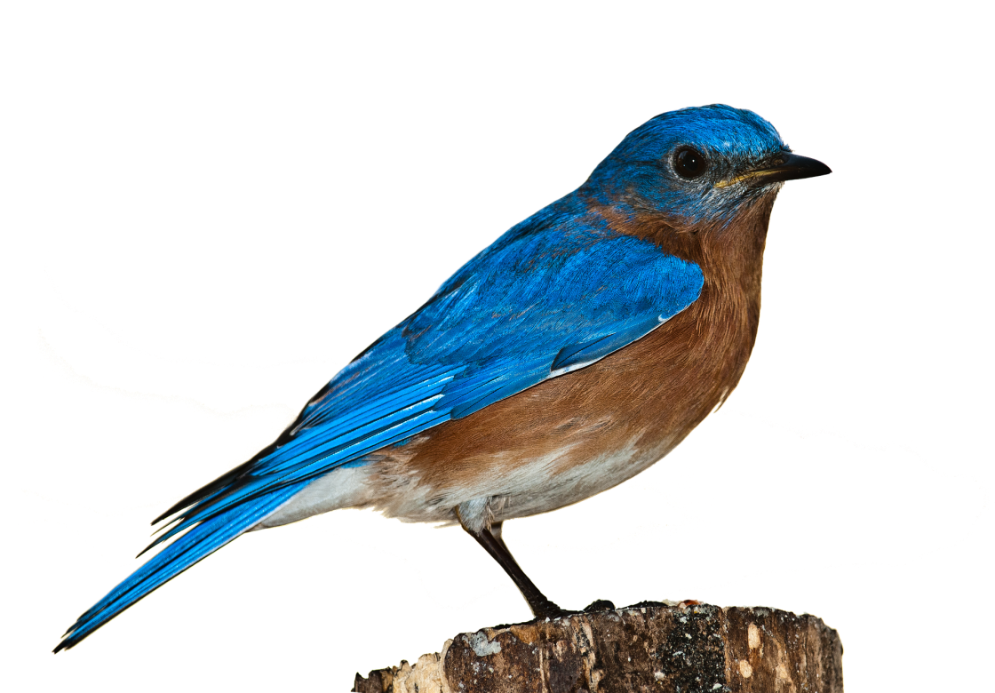
Tiết 12: Bài 6 VẼ MẪU DẠNG KHỐI TRỤ, KHỐI CẦU (Tiết 2)
HOẠT ĐỘNG 4
Trưng bày
&
Thuyết trình

Slide 3
Tiết 12: Bài 6 VẼ MẪU DẠNG KHỐI TRỤ, KHỐI CẦU (Tiết 2)
IV. Trưng bày sản phẩm và chia sẻ
+ Bài vẽ em yêu thích
+ Bố cục của hình mẫu
+ Tỉ lệ, đậm nhạt giữa các vật mẫu
+ Cách diễn tả hình khối.
+ Ý tưởng để bài vẽ hoàn thiện
+Chia sẻ thêm bài vẽ tĩnh vật em đã học ở lớp dưới

Slide 4

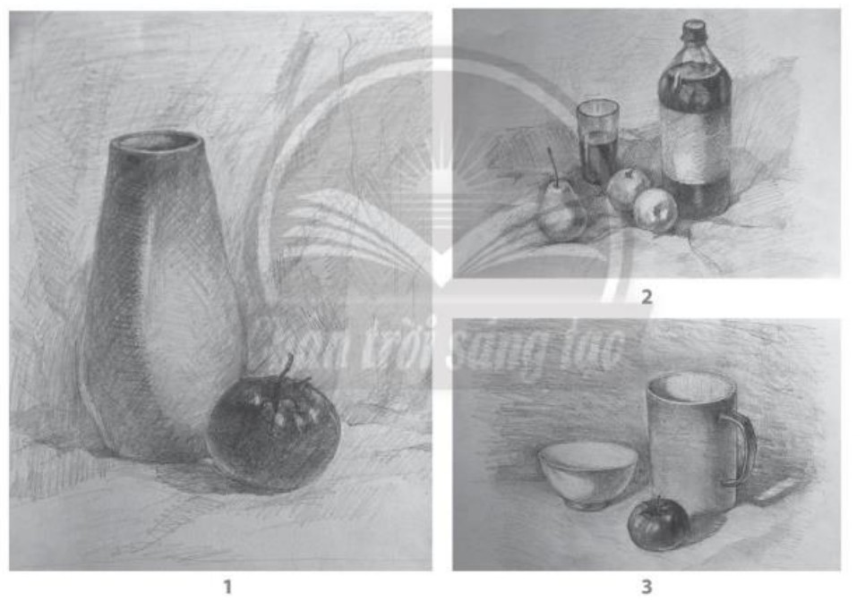
Tìm hiểu cách diễn tả hình khối
trong tranh tĩnh vật
+ Ấn tượng với các bài vẽ
+ Cách diễn tả hình khối, các sắc độ đậm nhạt

Slide 5
Tiết 12: Bài 6 VẼ MẪU DẠNG KHỐI TRỤ, KHỐI CẦU (Tiết 2)
HOẠT ĐỘNG 5
Tìm hiểu cách diễn tả hình khối trong tranh tĩnh vật

Slide 6

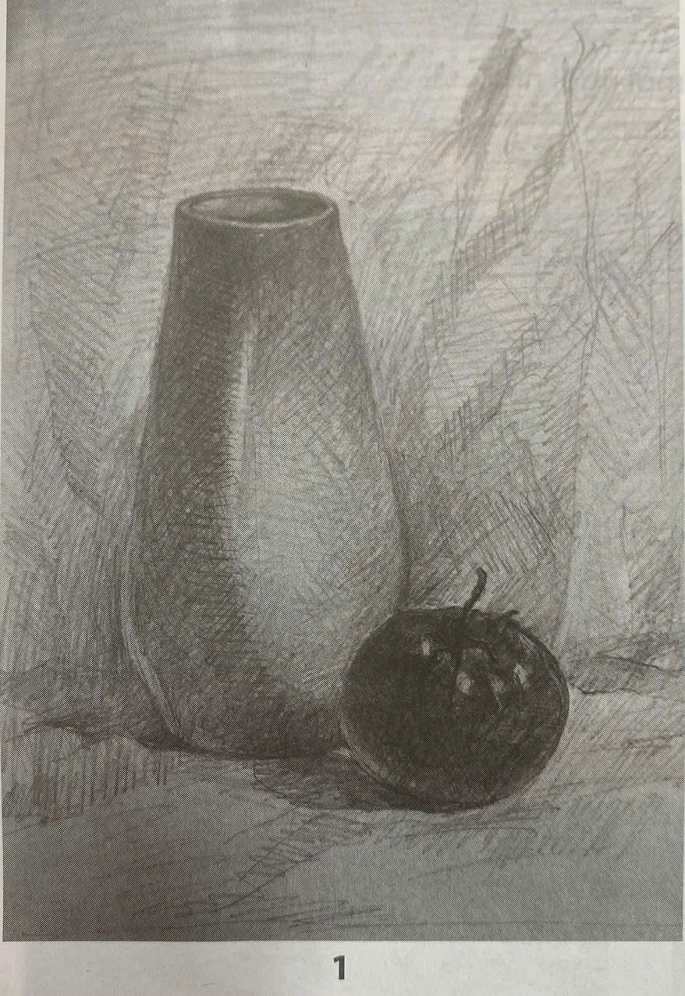
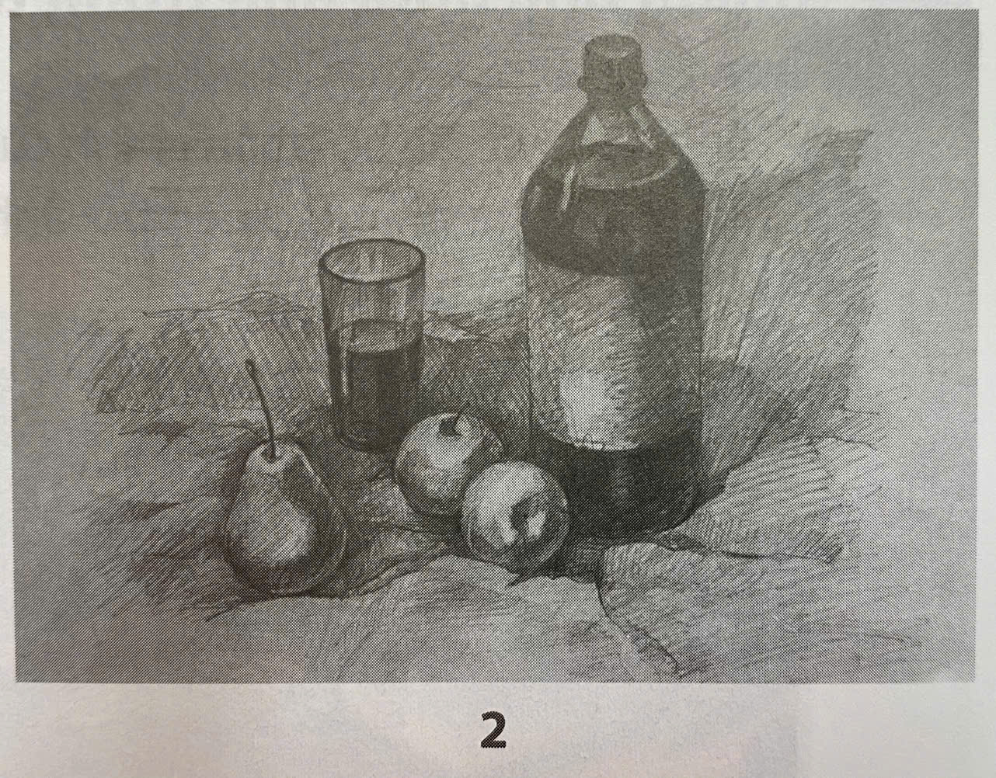
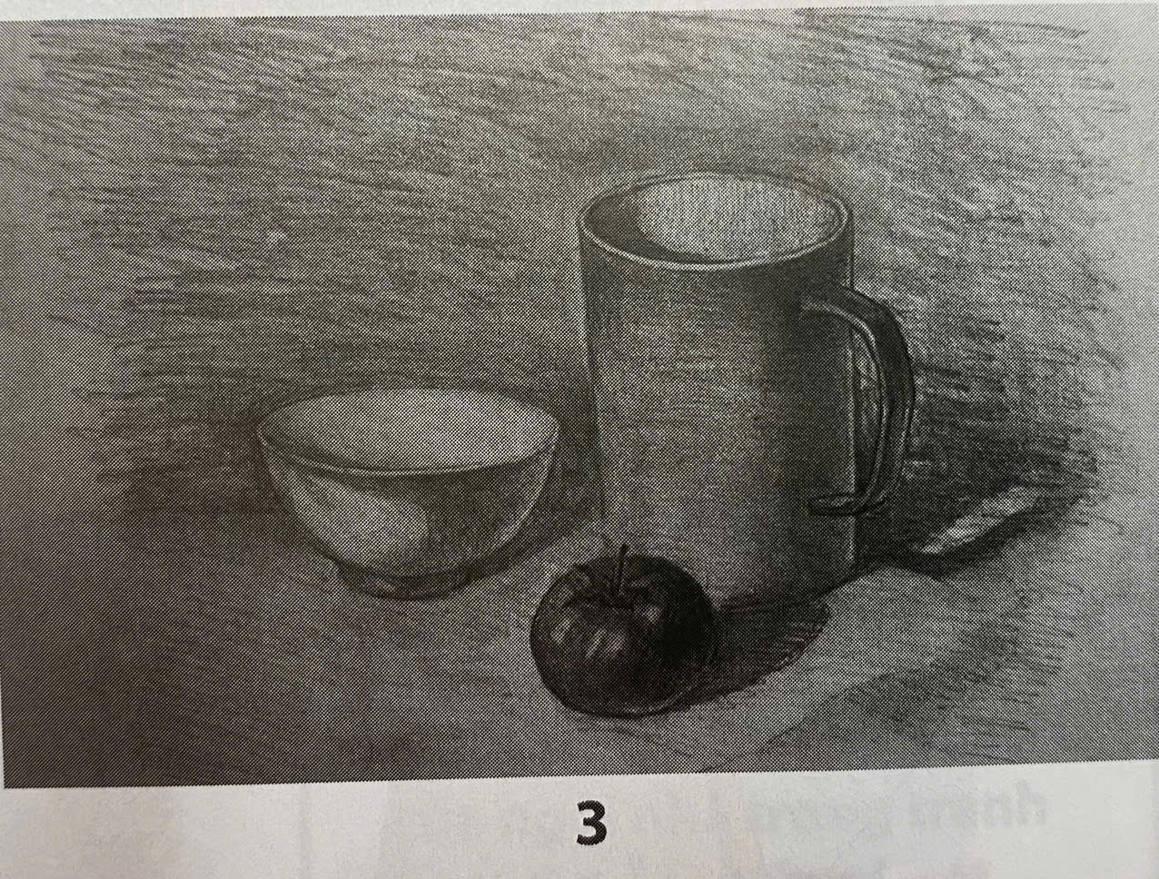
Tiết 12: Bài 6 VẼ MẪU DẠNG KHỐI TRỤ, KHỐI CẦU (Tiết 2)
V - Tìm hiểu cách diễn tả hình khối trong tranh tĩnh vật
Một số cách diễn tả khối trong tranh tĩnh vật

Slide 7
Tiết 12: Bài 6 VẼ MẪU DẠNG KHỐI TRỤ, KHỐI CẦU (Tiết 2)
V - Tìm hiểu cách diễn tả hình khối trong tranh tĩnh vật
Ghi nhớ
Để diễn tả hình khối trên mặt phẳng cần thể hiện nguồn sáng, độ đậm nhạt và bóng đổ, bóng phản quang trên mẫu vật

Slide 8

DẶN DÒ
TIẾP TỤC HOÀN THÀNH BÀI VẼ KHỐI TRỤ VÀ KHỐI CẦU
CHUẨN BỊ DỤNG CỤ ĐẦY ĐỦ CHO TIẾT HỌC SAU.

Slide 9
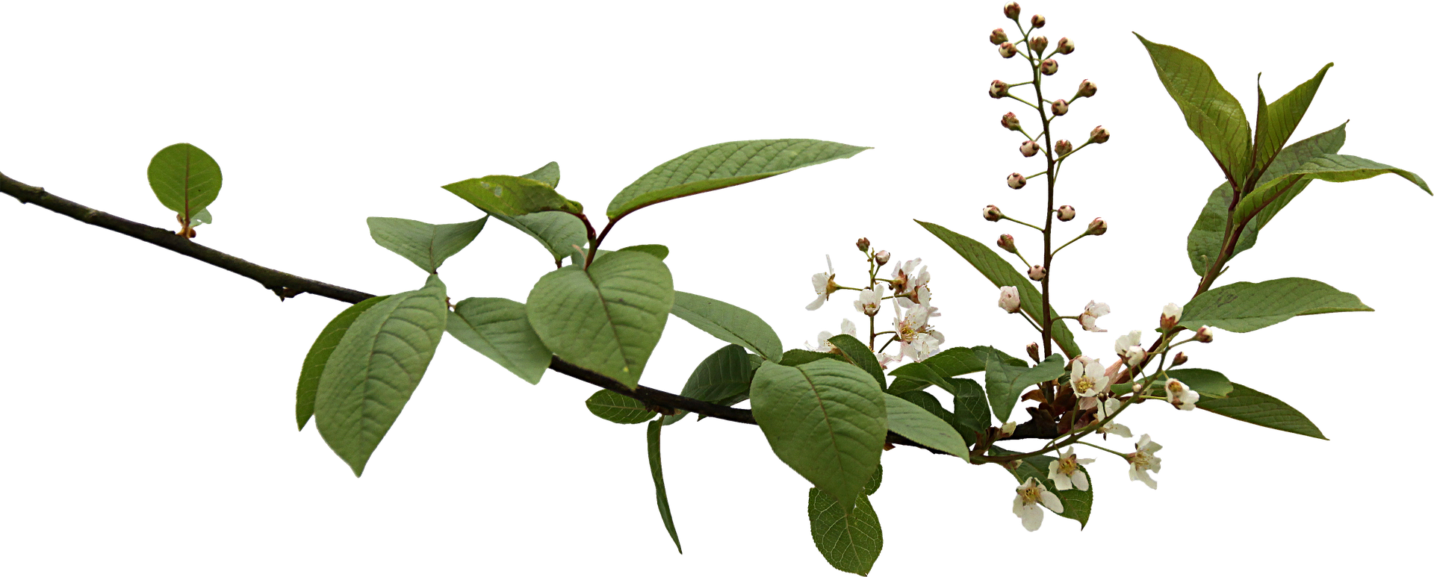
CHÀO TẠM BIỆT !
HẸN GẶP LẠI CÁC EM
TRONG TIẾT HỌC SAU

